Slide 1
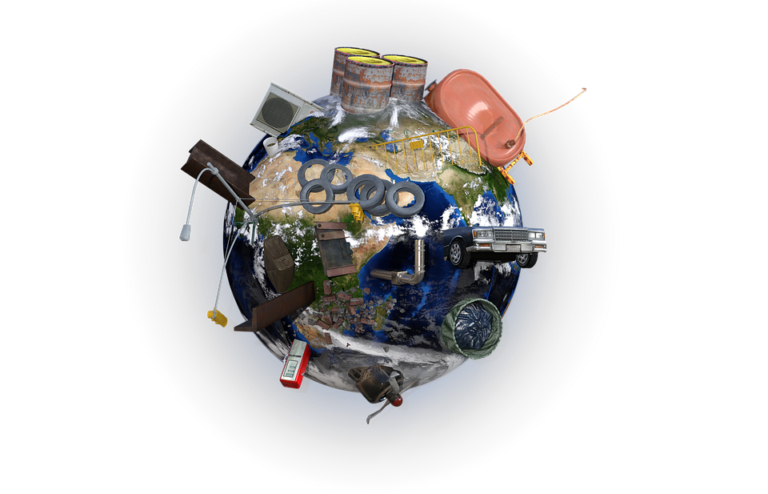
Školski #digitalni eko čuvari - tagirajmo #otpad
Autori:
prof. dr. sc. Mario Dumančić, Učiteljski fakultet u Zagrebu
Tihana Levar, OŠ Jure Kaštelana, Zagreb
Mirena Maljković, OŠ Jure Kaštelana, Zagreb
Notes:
Mirena: Mi smo Tihana i Mirena pričati ćemo o našem projektu.
Prije nego što kažemo nešto više o našoj ideji bitno je da naglasimo razloge okretanja prema ovakvoj temi.

Slide 2
Školarci aktivni ekočuvari
Notes:
Pauzirati nakon cca 1 (min) i dok je slika Grete zamrznuta reći sa članka:
Mirena:
Tijekom posljednjih nekoliko desetljeća javlja se sve veći pokret mladih ljudi koji uviđaju veliku važnost brige o prirodi u svome okruženju. Ekološke katastrofe sve su češće, a zahvaljujući medijima, informacije o njima bliske su učenicima. Dijete uviđa kako prirodu zagađuje čovjek, a pravilnim usmjeravanjem shvaća kako na isto može pozitivno utjecati u svome okruženju. U školama se godinama kroz mnoge nastavne predmete provlači znanje o ekologiji i podizanje svijesti o okolišu. Učenici nižih razreda svjesni su opasnosti neadekvatnog odlaganja otpada i posljedica koje takvo odlaganje ima na čovjeka. Zaključuje se kako učenici o ekologiji i brizi o okolišu najbolje uče kroz praktičnu nastavu, na terenu, prikupljajući podatke te promatrajući i djelujući na svoj eko okoliš.
Ali ono što je najvažnije učenici više ne žele pasivno učiti o tome kako brinuti o okolišu.. Oni žele aktivno sudjelovati. Oni postaju naši učitelji, naši vođe. Kao Greta.

Slide 3
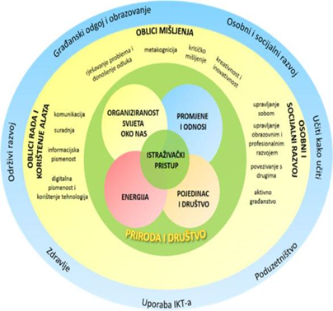
Organizacija kurikuluma nastavnoga predmeta Priroda i društvo
Notes:
TIHANA:
Uporište za projekt pronašli smo u Novom kurikulumu koji predviđa aktivno sudjelovanje učenika te provođenje projekata.
Dolaskom novog Kurikuluma kroz kurikularnu reformu Škole za život sve se veći naglasak stavlja na međupredmetno provođenje tema i poučavanje učenike na holistički način. Također, velik je naglasak na uključenje učenika u njihovu blisku životnu i društvenu zajednicu kroz gospodarske, ekonomske i društveno osviještene projekte.
Kurikulum nastavnog predmeta Priroda i društvo za osnovne škole [2] bio nam je temeljno uporište za projekt jer u sebi objedinjuje sve elemente koji će biti njegov dio, od početne ideje do same realizacije kroz nekoliko etapa.
Istraživački pristup pridonosi razvijanju znatiželje, kreativnosti, vještina promatranja, uspoređivanja, razvrstavanja, postavljanja pitanja, predviđanja, analiziranja, generaliziranja, vrednovanja, komuniciranja, prikupljanja informacija i slično. Osim toga učenik uči koristiti se različitim informacijama i izvorima informacija. Na taj se način učenik osposobljava i za daljnje obrazovanje i cjeloživotno učenje.“ i „Pritom se može primijeniti projektno i suradničko učenje, a odgojno-obrazovni proces može se izvoditi u učionici, kao i izvan učionice.“ [2]
Pored toga, isti Kurikulum naglašava važnost pravilne i sigurne uporabe IKT-a te razvijanje vještine rada i umijeća uporabe tehničkih i informatičkih proizvoda u svakodnevnome životu [2].

Slide 4
Plan gospodarenja otpadom za Republiku Hrvatsku
predviđeno je približiti se smjernicama Europske unije u zadanim rokovima
Jedan od načina jest separiranje i adekvatno odlaganje otpada do početka 2019. godine
Na taj se način smanjuje količina neupotrebljivog otpada
U Gradu se postavljaju svima dostupna odlagališta otpada klasificirana prema njegovoj vrsti
Uz obiteljske kuće i stambene zgrade postavljaju se spremnici za papir, mješoviti otpad, kompost, staklo, metal, plastiku i slično
Notes:
Planom gospodarenja otpadom za Republiku Hrvatsku počevši s glavnim gradom, predviđeno je približiti se smjernicama Europske unije u zadanim rokovima. Jedan od načina jest separiranje i adekvatno odlaganje otpada do početka 2019. godine [4]. Na taj se način smanjuje količina neupotrebljivog otpada. U Gradu se postavljaju svima dostupna odlagališta otpada klasificirana prema njegovoj vrsti. Uz obiteljske kuće i stambene zgrade postavljaju se spremnici za papir, mješoviti otpad, kompost, staklo, metal, plastiku i slično

Slide 5
Cilj projekta
istražiti svoju blisku životnu okolinu te geofotografskim podacima zabilježiti i mapirati spremnike za otpad, reciklažna dvorišta te moguća ilegalna odlagališta otpada
zabilježene geofotografske i druge podatke prikazat će se kroz geografski informacijski sustav “#ekokvart”
kroz projekt “Tagirajmo #otpad” učenici će kroz nastavne i izvannastavne aktivnosti, projektne dane i sl. prikupljati i mapirati ekološke podatke
Notes:
Mirena:
Cilj projekta je istražiti svoju blisku životnu okolinu te geofotografskim podacima zabilježiti i mapirati spremnike za otpad, reciklažna dvorišta te moguća ilegalna odlagališta otpada. Zabilježene geofotografske i druge podatke prikazat će se kroz geografski informacijski sustav “#ekokvart”.

Slide 6
POTIČU STANOVNIKE SVOJE LOKALNE ZAJEDNICE DA VODE RAČUNA O ODLAGANJU OTPADA
JAVNO DIJELE NA #EKOKVART
PRIKUPLJAJU PODATKE
LOCIRAJU SPREMNIKE
Notes:
Mirena:
Prikupljanjem podataka, lociranjem spremnika i javnom podjelom informacija kroz sustav “#ekokvart” oni potiču druge stanovnike lokalne zajednice da vode računa o odlaganju otpada i olakšavaju im pristup informacijama o spremnicima odnosno njihovoj najbližoj lokaciji.
Tijekom nekoliko desetljeća diljem planete Zemlje potiču se projekti koji upravo kroz uključenje škole tj. učenika u lokalnu zajednicu provode eko projekte i time postižu višestruku korist. Učenici primarno o ekologiji i važnosti brige o svom okolišu uče iz neposrednog i njima bliskog primjera. Osim što sami praktično provode projekte, čime je stečeno znanje čvršće i dugotrajnije, veliku težinu ima upravo činjenica da učenici uključenjem u stvarni život zajednice dobivaju dodatne prednosti.

Slide 7
STVARANJE DOBRIH NAVIKA I DUGOTRAJNOG ZNANJA
Postavljajući se u ulogu edukatora prema ostalima u svojoj zajednici, učenik se osjeća korisno, a istraživanjem samostalno upotpunjuje svoje znanje
Notes:
Mirena:
Postavljajući se u ulogu edukatora prema ostalima u svojoj zajednici, učenik se osjeća korisno, a istraživanjem samostalno upotpunjuje svoje znanje

Slide 8
Informacijski Sustav #ekokvart
U okviru projekta zamišljena je izrada geografskog informacijskog sustava kojeg smo nazvali #ekokvart
CILJ
Spremanje i prikaz prikupljenih fotografija i drugih multimedijskih podataka u prostoru
Planirano je korištenje dostupne platforme kao osnove našeg informacijskog sustava #ekokvart.
koristio bi OpenStreetMaps.
Notes:
Mirena:
U okviru projekta zamišljena je izrada geografskog informacijskog sustava kojeg smo nazvali #ekokvart s ciljem spremanja i prikaza prikupljenih fotografija i drugih multimedijskih podataka u prostoru. Planirano je korištenje dostupne platforme [7] kao osnove našeg informacijskog sustava #ekokvart. Informacijski Sustav #ekokvart koristio bi OpenStreetMaps. Informacijska infrastruktura sustava #ekokvart sastoji se od baze podataka za pohranu prikupljenih podatka i podsustava za povezivanje s kartama dostupnih kroz OpenStreetMaps. Informacijski sustav #ekokvart je web orijentiran sustav koji pruža mogućnost pristupa kroz responzivnu web stranicu. Sustav se sastoji od dva osnovna dijela: korisnički dio i učenički dio. Učenički dio omogućava administraciju te postavljanja geolokacijskih oznaka. [8

Slide 9
Informacijska infrastruktura sustava #ekokvart
baza podataka za pohranu prikupljenih podatka
podsustava za povezivanje s kartama dostupnih kroz OpenStreetMaps
web orijentiran sustav koji pruža mogućnost pristupa kroz responzivnu web stranicu
sustav se sastoji od dva osnovna dijela: korisnički dio i učenički dio
Učenički dio omogućava administraciju te postavljanja geolokacijskih oznaka
Notes:
Mirena:

Slide 10
Informacijski Sustav #ekokvart - učenici
u okviru nastavnih aktivnosti bi dizajnirali geolokacijske oznake za vrstu eko spremnika (dizajn i boja bi upućivala na mjesto i vrstu spremnika)
u realnom vremenu učenici bi dodavali i opisivali prikupljene i obrađene podatke (geo-tagiranje)
time bi pružali zajednici ažurne informacije iz zajedničkog ekosustava
Notes:
Mirena:
Učenici će u okviru nastavnih aktivnosti dizajnirati geolokacijske oznake za vrstu eko spremnika koja bi svojim dizajnom i bojom upućivala na mjesto i vrstu spremnika, ali i drugih mogućih nepoželjnih odlagališta otpada u okviru kvarta. U realnom vremenu učenici bi dodavali i opisivali prikupljene i obrađene podatke (geo-tagiranje) te pružali zajednici ažurne informacije iz zajedničkog ekosustava. Građani bi imali uvid u prikupljene podatke kroz web korsinički aplikacije i mobilnu aplikaciju #ekokvart.

Slide 11
Informacijski Sustav #ekokvart - građani
građani bi imali uvid u prikupljene podatke kroz web korisnički aplikacije i mobilnu aplikaciju #ekokvart
Primjer oznaka Geo-tagiranja
Notes:
Mirena:

Slide 12
TIJEK PROJEKTA
OŠ Jure Kaštelana je dio je programa Međunarodne Ekoškole
osmišljen za provedbu smjernica odgoja i obrazovanja za okoliš na razini čitavih odgojno-obrazovnih ustanova (osnovne i srednje škole, dječji vrtići i učenički domovi, škole za djecu s posebnim potrebama i fakulteti)
cilj programa je ugradnja odgoja i obrazovanja za okoliš u sve segmente odgojno-obrazovnog sustava i svakodnevni život učenika i djelatnika Ekoškole, a zadaća odgojiti mlade generacije osjetljivima na pitanja okoliša i osposobiti ih za donošenje odluka o razvitku društva u budućnosti
Notes:
Tihana:
Osnovna škola Jure Kaštelana dio je programa Međunarodne Ekoškole osmišljenog za provedbu smjernica odgoja i obrazovanja za okoliš na razini čitavih odgojno-obrazovnih ustanova (osnovne i srednje škole, dječji vrtići i učenički domovi, škole za djecu s posebnim potrebama i fakulteti). Cilj programa je ugradnja odgoja i obrazovanja za okoliš u sve segmente odgojno-obrazovnog sustava i svakodnevni život učenika i djelatnika Ekoškole, a zadaća odgojiti mlade generacije osjetljivima na pitanja okoliša i osposobiti ih za donošenje odluka o razvitku društva u budućnosti [9].

Slide 13
TIJEK PROJEKTA
Na sastanku eko odbora razgovarali smo s učenicima o novim načinima kojima bismo poboljšali kvalitetu života u kvartu Savica te koji su trenutni eko problemi s kojima se stanovnici naselja susreću
Učenici su zaključili da velik problem predstavlja neadekvatno razvrstavanje otpada te prepunjenost spremnika na određenim lokacijama dok su na ostalim lokacijama spremnici prazni.
Stoga su učenici predložili geomapiranjue, tj. tagiranje spremnika
Notes:
Tihana:
Na redovitom sastanku eko odbora razgovarali smo s učenicima o novim načinima kojima bismo poboljšali kvalitetu života u kvartu Savica te koji su trenutni eko problemi s kojima se stanovnici naselja susreću. Učenici su zaključili da velik problem predstavlja neadekvatno razvrstavanje otpada te prepunjenost spremnika na određenim lokacijama dok su na ostalim lokacijama spremnici prazni. Stoga su učenici predložili geomapiranjue, tj. tagiranje spremnika. Razradili su koncept po kojem bi se spremnici označavali prema vrsti otpada. S obzirom na digitalnu eru u kojoj učenici odrastaju, nametnulo im se rješenje o razvoju aplikacije u kojima će autori sadržaja biti upravo učenici. Budući da učenici viših razreda na nastavi informatike uče programiranje i izradu web stranica, zaključeno je da će oni zajedno s učiteljima biti kreatori i administratori informacijskog sustava #ekokvart. Odlučeno je da će učenici nižih razreda sudjelovati u aktivnostima patroliranja po kvartu te fotografiranju spremnika i unosu GPS koordinata u ranije osmišljen dnevnik zapažanja. Oni će fotografije u početku slati elektroničkom poštom učiteljici, a kad se aplikacija razvije sami će postavljati fotografije i informacije na web stranicu.

Slide 14
TIJEK PROJEKTA
Razradili su koncept po kojem bi se spremnici označavali prema vrsti otpada.
nametnulo im se rješenje o razvoju aplikacije u kojima će autori sadržaja biti upravo učenici.
Budući da učenici viših razreda na nastavi informatike uče programiranje i izradu web stranica, zaključeno je da će oni zajedno s učiteljima biti kreatori i administratori informacijskog sustava #ekokvart
Odlučeno je da će učenici nižih razreda sudjelovati u aktivnostima patroliranja po kvartu te fotografiranju spremnika i unosu GPS koordinata u ranije osmišljen dnevnik zapažanja
Oni će fotografije u početku slati elektroničkom poštom učiteljici, a kad se aplikacija razvije sami će postavljati fotografije i informacije na web stranicu.
Notes:
Tihana:

Slide 15
TIJEK PROJEKTA – 2. FAZA
učenici bi kroz predavanja i društvene mreže promovirali svoje rješenje i sadržaje ponudili ostalim stanovnicima naselja
Notes:
Mirena:
Zaključeno je da će u drugoj fazi projekta učenici kroz predavanja i društvene mreže promovirati svoje rješenje i sadržaje ponuditi ostalim stanovnicima naselja.

Slide 16
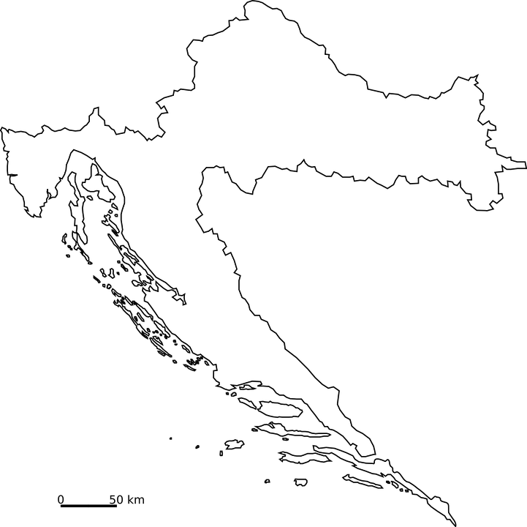
TIJEK PROJEKTA – 3. FAZA
rješenje bi na isti način nudili zajednicama u RH
tehnički, web stranicu razrađuju učenici viših razreda i autori članka - osmišljavajući koncept, izgled i način korištenja da bude prikladan svim uzrastima
Notes:
Mirena:
U trećoj fazi rješenje bi na isti način nudili zajednicama u RH. Tehnički, web stranicu razrađuju učenici viših razreda i autori članka, osmišljavajući koncept, izgled i način korištenja da bude prikladan svim uzrastima.

Slide 17
Rad s učenicima - dnevnik zapažanja
učenici su podijeljeni u skupine po području u kojem žive
svakoj je skupini dodijeljeno određeno
unutar skupine sami podijelili zaduženja - fotografiranje, određivanje GPS podataka, bilježenje u dnevnik zapažanja te slanje fotografija elektroničkom poštom
Notes:
Tihana:
Rad s učenicima - dnevnik zapažanja
Kroz nastavnu temu Gospodarstvo i kvaliteta okoliša u trećem razredu OŠ prema aktualnom Nastavnom planu i programu Prirode i društva, učenici su motivirani za istraživačku nastavu. Učenici članovi ekodobora i učiteljica su učenicima trećeg razreda objasnili zadatak kojeg su s oduševljenjem prihvatili.
Kako bi lakše odradili zadatak učenici su podijeljeni u skupine po području u kojem žive. Svakoj je skupini dodijeljeno određeno područje koje obuhvaća nekoliko ulica upisnog područja OŠ Jure Kaštelana. Unutar skupine oni su sami podijelili zaduženja (fotografiranje, određivanje GPS podataka, bilježenje u dnevnik zapažanja te slanje fotografija elektroničkom poštom). Zadatak je bio pronaći spremnike za otpad, odrediti njihovu točnu GPS lokaciju uz pomoć besplatne mobilne aplikacije My GPS Location, fotografirati spremnike, podatke upisati u kreiranu tablicu te zajedno s fotografijama dostaviti učiteljici e poštom. Učenici su za odlazak na teren koristili tablicu na papiru, a sve su ostale podatke prenosili digitalno.

Slide 18
Rad s učenicima - dnevnik zapažanja
ZADATAK
pronaći spremnike za otpad
odrediti njihovu točnu GPS lokaciju uz pomoć besplatne mobilne aplikacije My GPS Location
fotografirati spremnike
podatke upisati u kreiranu tablicu
s fotografijama dostaviti učiteljici e poštom
učenici su za odlazak na teren koristili tablicu na papiru, a sve su ostale podatke prenosili digitalno.
Notes:
Tihana:
Zadatak je bio pronaći spremnike za otpad, odrediti njihovu točnu GPS lokaciju uz pomoć besplatne mobilne aplikacije My GPS Location, fotografirati spremnike, podatke upisati u kreiranu tablicu te zajedno s fotografijama dostaviti učiteljici e poštom. Učenici su za odlazak na teren koristili tablicu na papiru, a sve su ostale podatke prenosili digitalno.

Slide 19
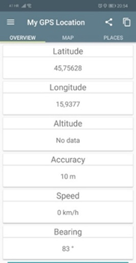
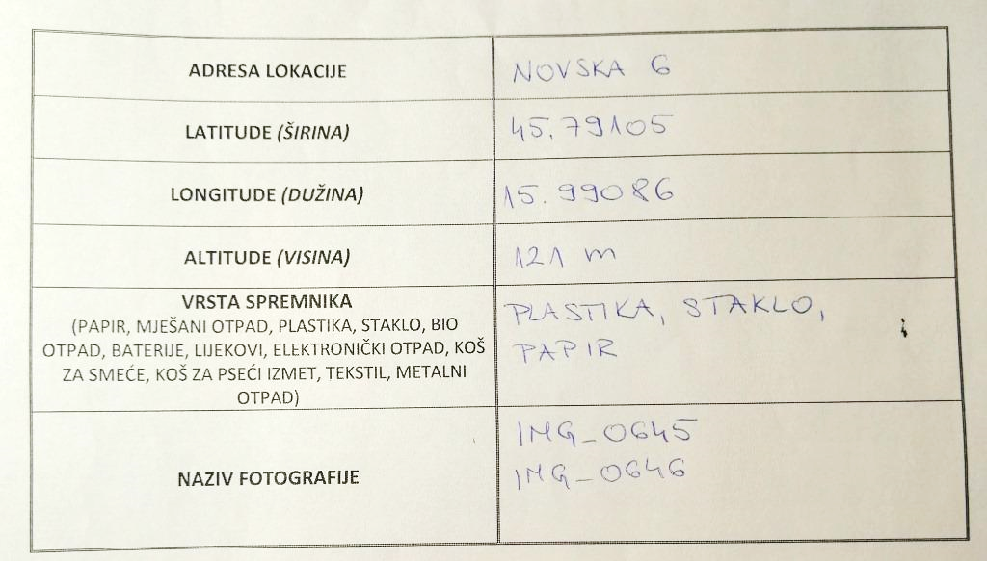
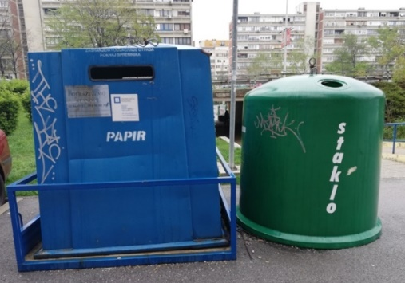
Rad s učenicima - dnevnik zapažanja
Notes:
Tihana:
Zadatak je bio pronaći spremnike za otpad, odrediti njihovu točnu GPS lokaciju uz pomoć besplatne mobilne aplikacije My GPS Location, fotografirati spremnike, podatke upisati u kreiranu tablicu te zajedno s fotografijama dostaviti učiteljici e poštom. Učenici su za odlazak na teren koristili tablicu na papiru, a sve su ostale podatke prenosili digitalno.

Slide 20
POTICAJ NASTAVKU PROJEKTA
Učenici su na praktičan način sudjelovali u kreiranju zdravijeg ekosustava svoje okoline
učenici su počeli razmišljati o važnosti razvrstavanja otpada i time doprinositi zdravijem okolišu
Pedagoške strana - učenici su naučili surađivati, raditi u timu te zajednički voditi detaljne podatke po unaprijed određenom dnevniku, analizirati i postavljati podatke na web stranicu
Istraživački rad - osjetili su pozitivnu promjenu koju su sami donijeli za svoju lokalnu zajednicu i šire
Notes:
Tihana:
Dosadašnji poticaji nastavku projekta
Učenici su na praktičan način sudjelovali u kreiranju zdravijeg ekosustava svoje okoline. S obzirom da je zadatak bio mapiranje otpada, učenici su počeli razmišljati o važnosti razvrstavanja otpada i time doprinositi zdravijem okolišu. S pedagoške strane, učenici su naučili surađivati, raditi u timu te zajednički voditi detaljne podatke po unaprijed određenom dnevniku, analizirati i postavljati podatke na web stranicu. Osim što su iskusili istraživački rad, osjetili su pozitivnu promjenu koju su sami donijeli za svoju lokalnu zajednicu i šire.

Slide 21
POTICAJ NASTAVKU PROJEKTA
Projekt, odnosno web stranicu, planiramo ponuditi i ostalim školama te proširiti sadržaj stranice
Cilj - omogućiti svakom građaninu i gostu Lijepe naše da bilo gdje u Hrvatskoj može saznati gdje odlagati koji otpad jednostavno koristeći GPS koordinate putem mobilnih uređaja.
Važan naglasak projekta – podatke ĆE iznijeti sami učenici te će upravo mlade generacije doprinijeti zdravijem okolišu i svojim se primjerom, prema ostatku zajednice, očitovati kao eko učitelji
Notes:
Mirena:
Projekt, odnosno web stranicu, planiramo ponuditi i ostalim školama te proširiti sadržaj stranice. Cilj nam je omogućiti svakom građaninu i gostu Lijepe naše da bilo gdje u Hrvatskoj može saznati gdje odlagati koji otpad jednostavno koristeći GPS koordinate putem mobilnih uređaja. Važan naglasak projekta jest činjenica što će te podatke iznijeti sami učenici te će upravo mlade generacije doprinijeti zdravijem okolišu i svojim se primjerom, prema ostatku zajednice, očitovati kao eko učitelji.

Slide 22
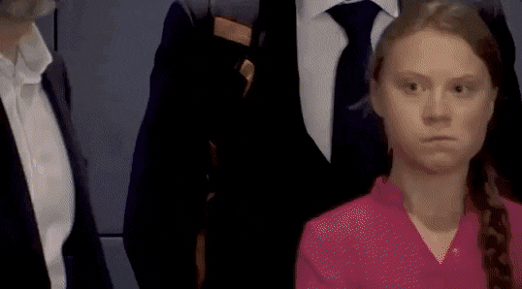
ZAKLJUČAK
Više nego ikad jasno je da su djeca ta koja preuzimaju odgovornost za naše greške
Notes:
Mirena:

Slide 23
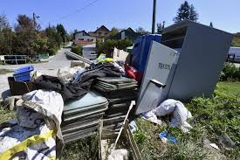
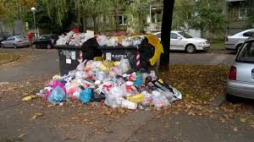
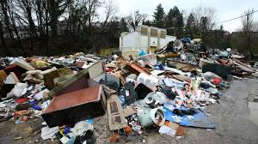
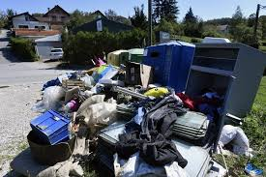
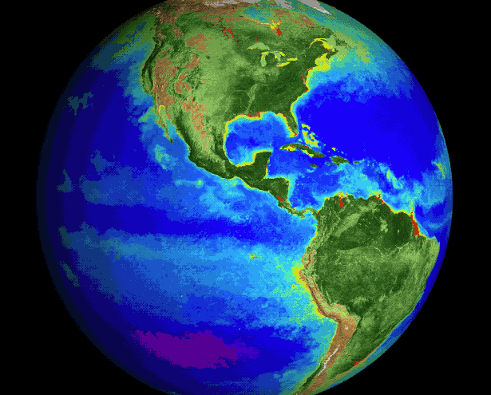
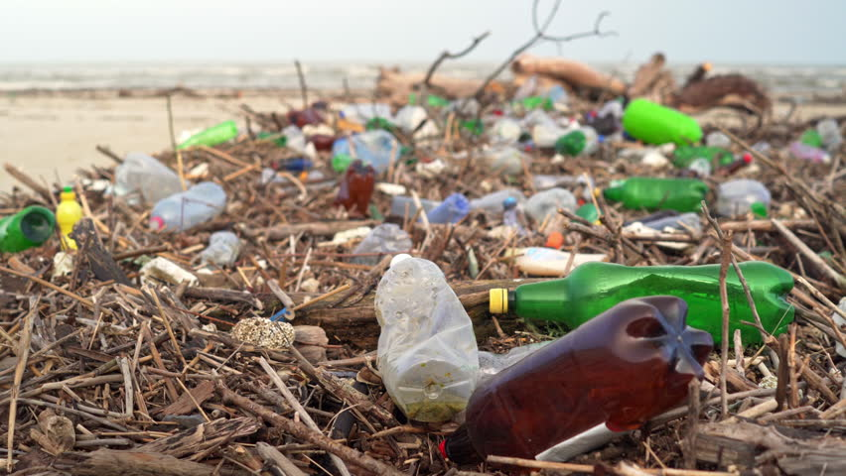
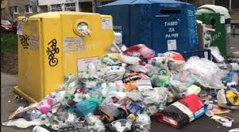
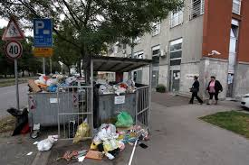
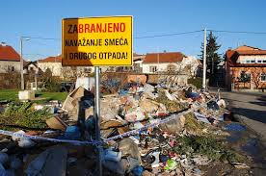
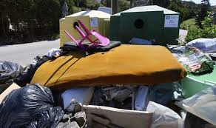
Notes:
Mirena
Ovo su slike samo našeg grada. I naši učenici i mi želimo napokon reći stop. A mi smo ti koji mogu nešto napraviti, promijeniti na bolje.

Slide 24
Mi smo tu samo da pomognemo i usmjerimo
Notes:
Mirena
Učenici su pametniji od nas u ekološkom smislu…oni imaju volju želju …mi smo tu da ih samo usmjerimo ka učinkovitim riješenjima

